Slide 1
Cours 14
Les symptômes et les soins d’assistance généraux

Slide 2
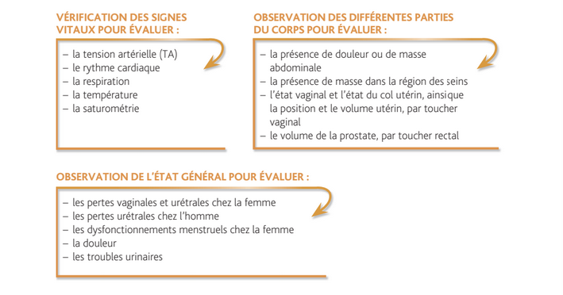
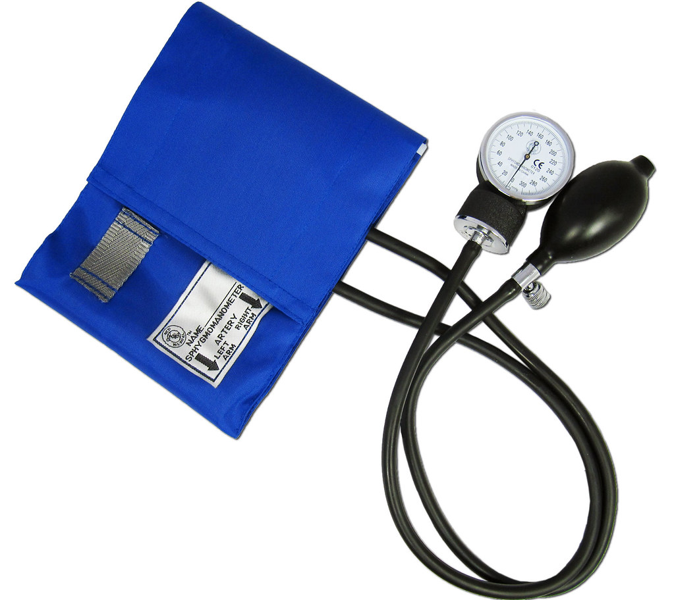
Évaluation diagnostique p.108

Slide 3
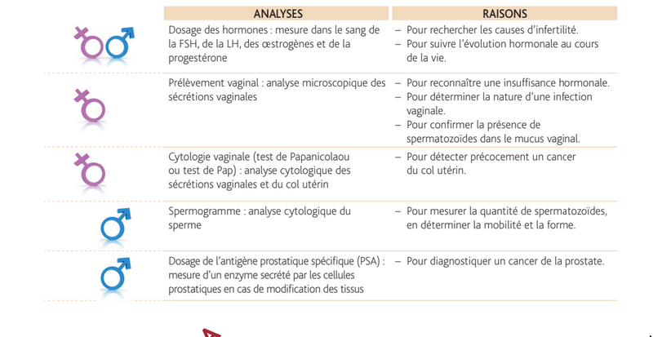
Analyses de laboratoire p.109

Slide 4
Responsabilités générales en tant qu’inf aux p.109
Si doit être à jeun
Choisir le bon tubes pour le prélèvements sanguins
Quantité suffisante de sang
Suivre le protocole concernant les prélèvements urinaires, sécrétions vaginales et de sperme
Bien identifié les prélèvements

Slide 5
Voir les moyens d’exploration médicale p.110-111-112
Mammographie
Échographie
Tomodensitométrie
Résonance magnétique
Hystérosalpingographie
Biopsie

Slide 6
Facteurs de risque p.113
Hérédité
Altérations hormonales
Altérations des systèmes cardiovasculaire et nerveux
Stress
Alimentation
Alcool
Relations sexuelles non protégées et infections à répétition

Slide 7
Dysfonctionnement menstruel p.114
Tension prémenstruelle
Dysménorrhée
L’aménorrhée
Ménorragie
Ménométrorragie
métrorragie

Slide 8
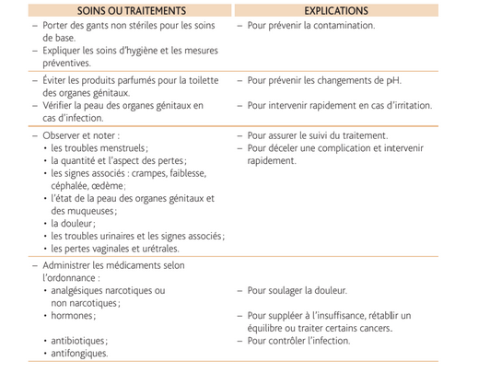
Soins infirmiers généraux p.115

Slide 9
Principaux besoins perturbés p.116
Éliminer
Se mouvoir et maintenir une bonne posture
Dormir et se reposer
Être propre et soigné, et protéger ses téguments
Communiquer avec ses semblables

